Slide 1

暂停/终止
项目名称
工作汇报
PI： 汇报人：
时间： 年 月 日

Slide 2
项目基本信息
项目名称：
试验分期（适用于注册试验）：
申办者/发起人：NMPA 基金（名称）研究者
组长单位：
CRO：
是否涉及遗传办申请： 是 （ 行政审批  备案 时间： ）否
研究中心：贵阳市第二人民医院 XXXX科
主要研究者：

Slide 3
本中心项目进展
第一例受试者筛选时间：
第一例受试者入组时间：
目前本中心筛选例数：
受试者入组数
  已完成：
  正在随访：
  脱落及原因：

Slide 4
暂停/终止原因
决定部门 | 暂停 | 终止
申办者决定 | 是 否 | 是 否
监管部门/立项部门决定 | 是 否 | 是 否
伦理委员会决定¹ | 是 否 | 是 否
具体原因描述
注：1.“伦理委员会决定”的情况仍需要申请审查。

Slide 5
研究/试验暂停/终止后对受试者的处理说明
处理措施 | 暂停 | 终止
已入组受试者的后续医疗决定
已入组受试者的再次之情同意
其他措施
注：根据实际情况填写，不适用的条目请删除。

Slide 6
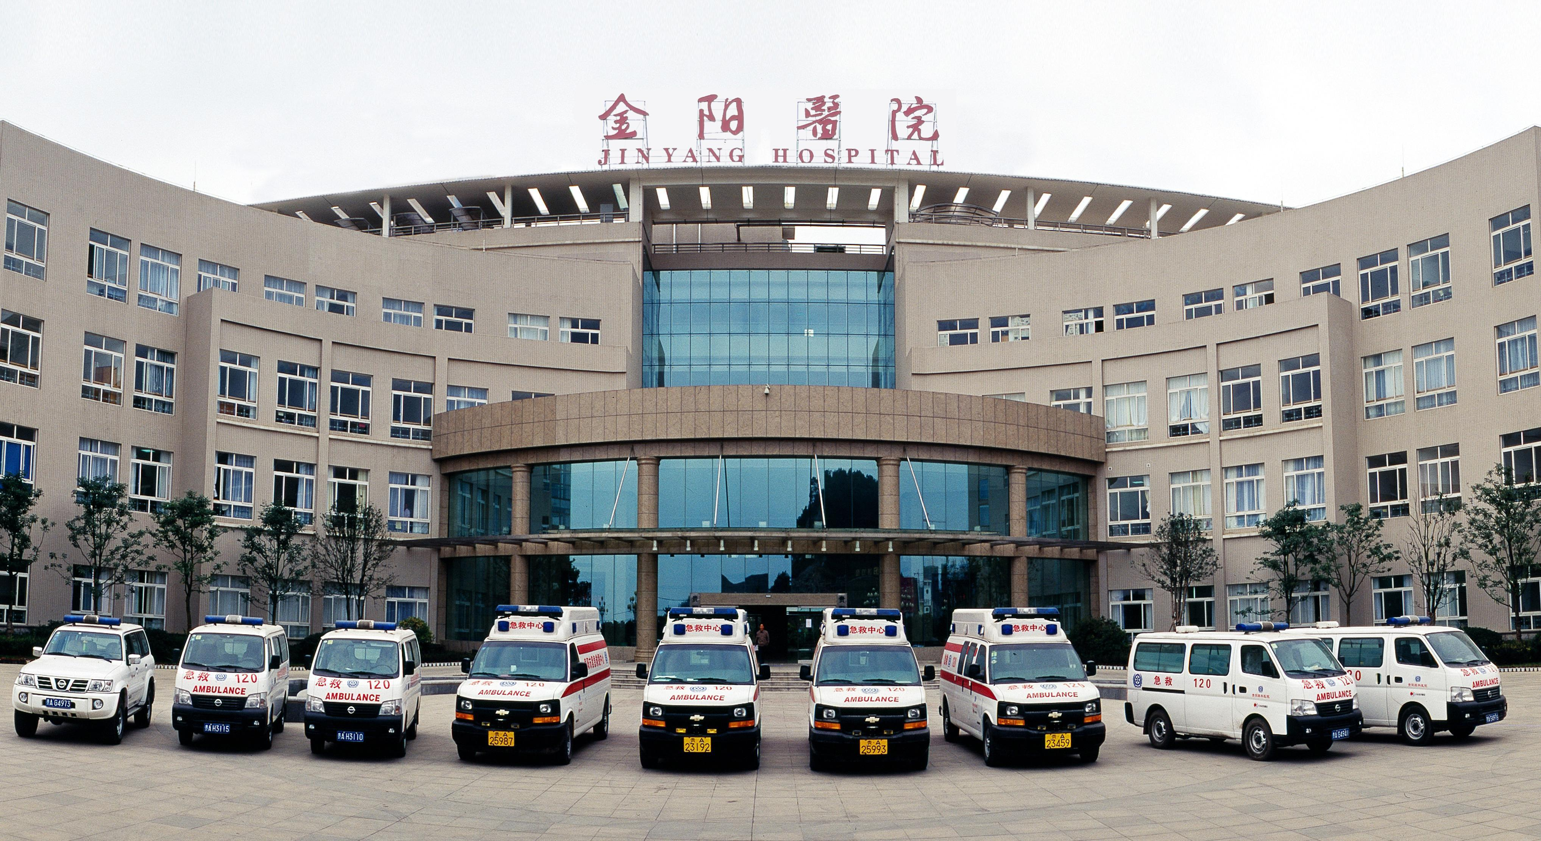
感谢倾听！

